Slide 1
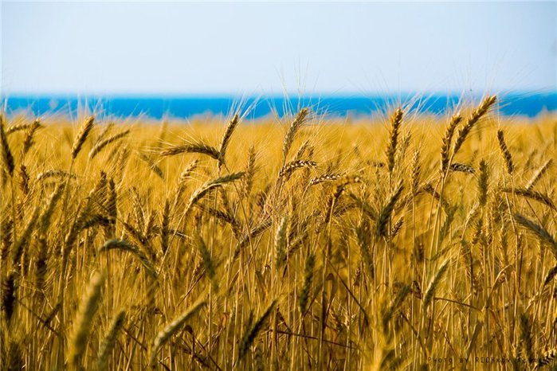
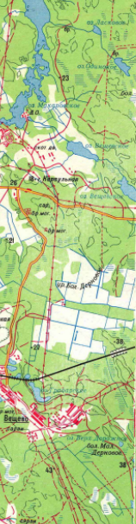
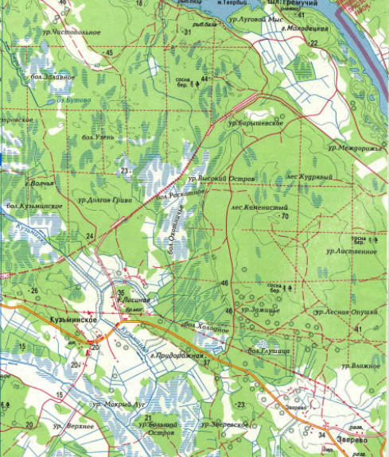
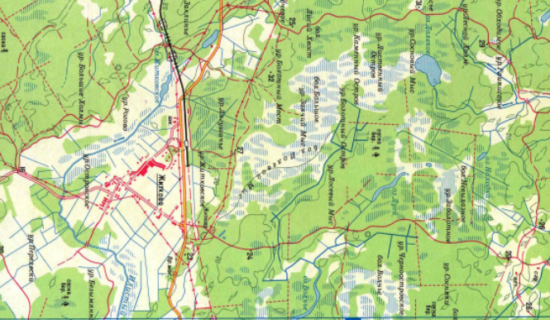
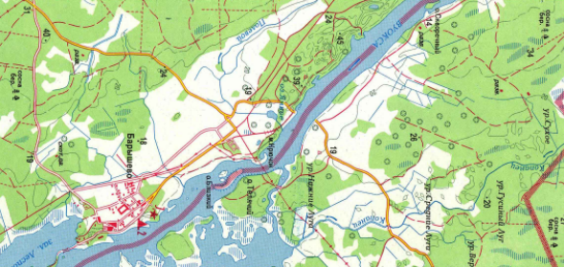
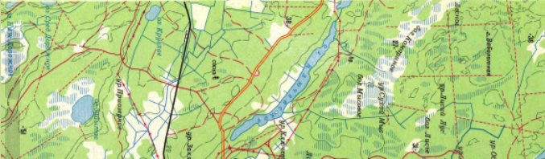
Ленинградская область Выборгский район
СХЕМА РАСПОЛОЖЕНИЯ ЗЕМЕЛЬНЫХ УЧАСТКОВ МАССИВА «ЖИТКОВО»
Шлюз Гремячий
1
Вещево
А127
2
3
4
5
Житково
Кузьминское
6
7
8
9
10
Барышево
А127
11
12
13
Зверево

Slide 2
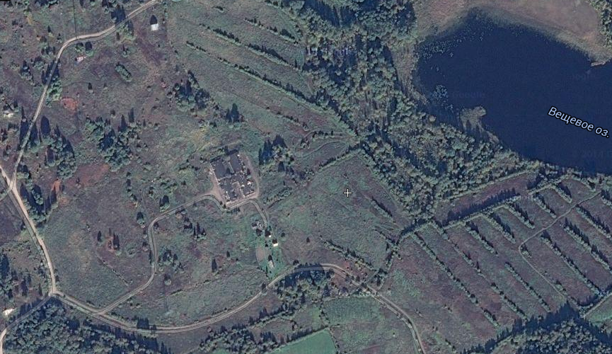
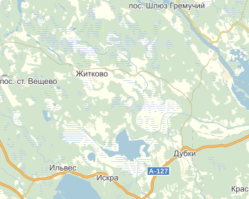
План участков (1 лист)
Вещево
Массив «Житково»
Ленинградская область Выборгский район
47:01:1122001:1213
3.3803 га
Вещево
Продается земельный участок сельскохозяйственного назначения , под нежилое здание телятника, с кадастровым № 47:01:1122001:1213 . Участок располагается на границе с населенным пунктом Вещево. Отличный подъезд к участку- есть дорога. В 250 метрах есть Вещевое озеро.

Slide 3
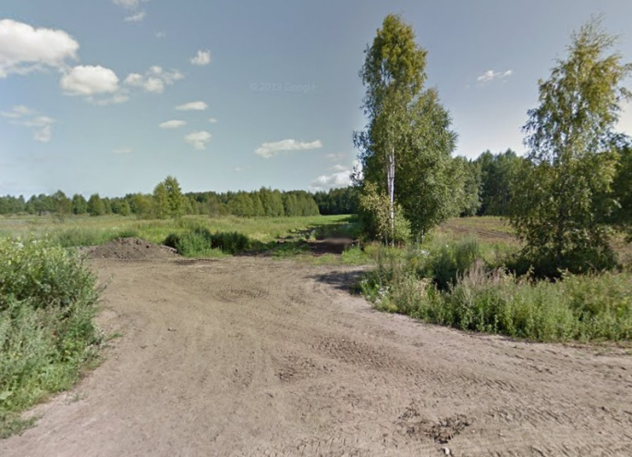
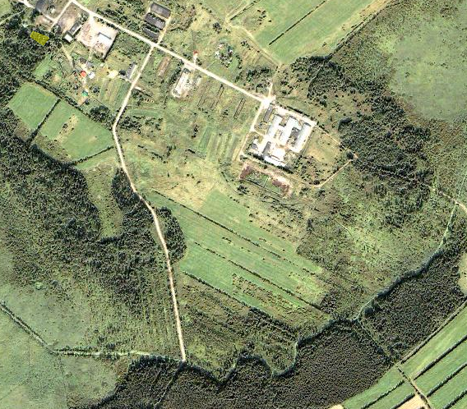
План участков (2 лист)
трансформатор
Житково
Въезд на участок 47:01:1122001:1436
Массив «Житково»
Ленинградская область Выборгский район
:1433 7.2665 га
Урочище Островское
:1432 7.2669 га
:1436** 4.9199 га
ручей Илистый
ЛЭП 10 кВ
Урочище Безымянное
Продаются земельные участки сельскохозяйственного назначения, рядом с поселком Житково. Участки имеют ровный рельеф, ранее использовались по пашню. Обеспечены дренажными канавами. Примечание: земельный выдел состоит из двух участков общей площадью 56851 кв.м и единым кадастровым № 47:01:1122001:1436. План второго участка смотреть на 11 странице.

Slide 4
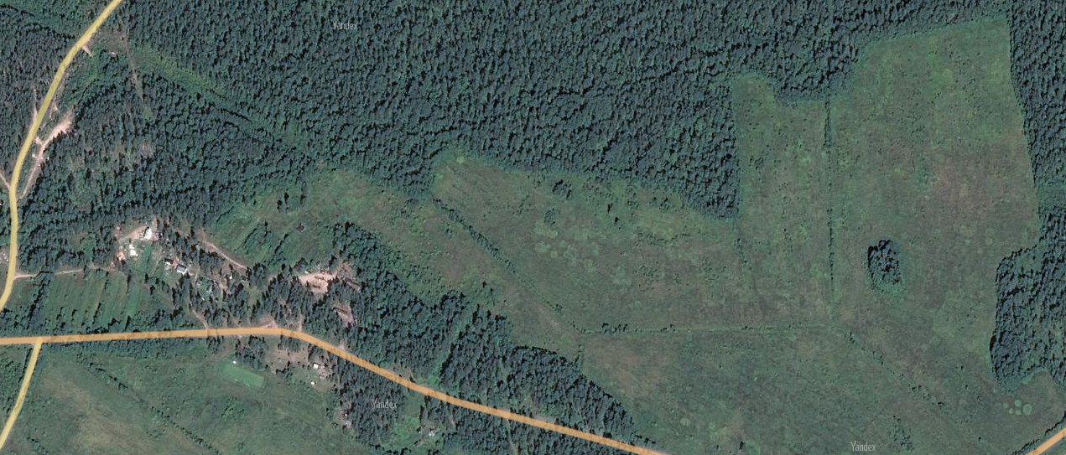
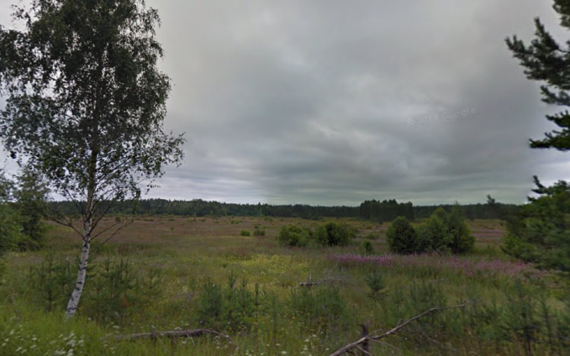
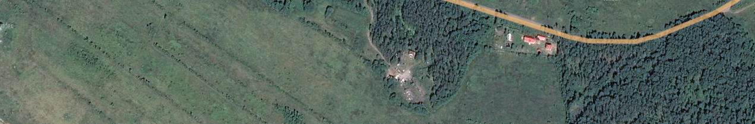
План участков (3 лист)
Продаются участки сельхозназначения, площадью от 0.2 до 2 га в большом массиве восточнее поселка Житково. К участкам есть круглогодичный подъезд, так как они расположены вдоль автодороги. Рельеф ровный. Участки имеют правильную геометрическую форму.
Примечание: 1) Два земельных участка , на плане выделенные зеленным цветом, общей площадью 19462 кв.м и единым кадастровым № 47:01:1122001:1496. План второго участка смотреть на следующей (4) странице.
47:01:1122001:1496 1.9462 га
:1495 2.1198 га
1.463 га
:1491 2.18 га
0.4292 га
:1494 1.9123 га
Массив «Житково»
:1493 1.9123 га
Ленинградская область Выборгский район
1.6905 га
:1492 1.9122 га
:1485 2.1374 га
ЛЭП ВЛ 35 кВ «Мичуринская»
1.2355 га
Житково
:1486 1.9707 га
:1490 1.9124 га
А 126
0.27га
:1489 1.9464 га
1.7004 га
:1487 1.9464 га
:1497 1.9123 га
:1488 1.9464 га
0.6886 га
Вид на участки с дороги

Slide 5
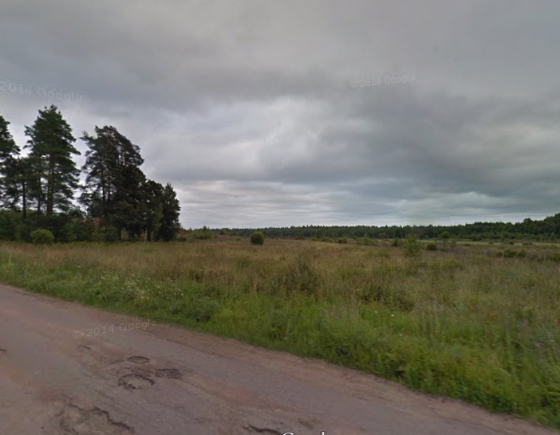
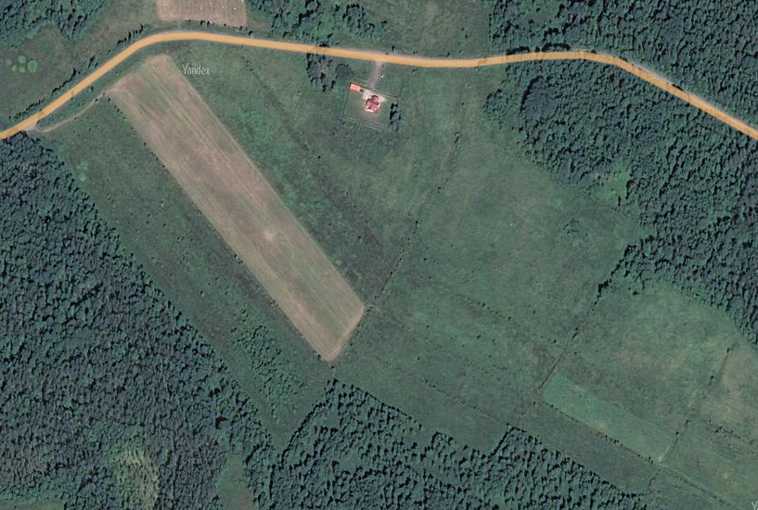
План участков (4 лист)
Вид на участки с дороги
Продаются земельные участки сельскохозяйственного назначения, различной площади от 0.2 до 2.9 га. Расположение участков вдоль автодороги между поселком Кузьминское и Житково.
*Примечание: земельный выдел состоит из двух участков общей площадью 19462 кв.м и единым кадастровым № 47:01:1122001:1496. План второго участка смотреть на предыдущей (3) странице. *Примечание: 3 земельных участка имеют единый кадастровый № 47:01:1122001:1501 и площадь 2.5637 га ( план ещё двух участков смотреть на странице 9)
Массив «Житково»
Ленинградская область Выборгский район
А 126
:1499 2.0566га
0.7131 га
1.2986 га
47:01:1122001:1496 1.9462 га
:1501/1* 1га
0.4831 га
0.2931 га
:1498 2.0566га
47:01:1122001:1502 2.3049 га

Slide 6
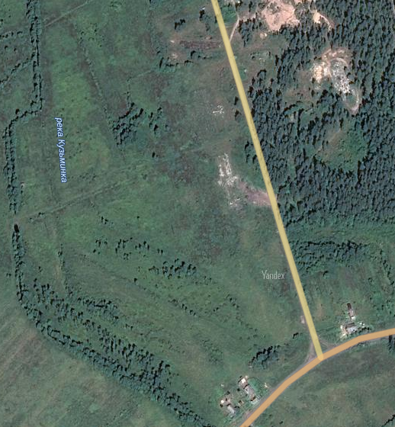
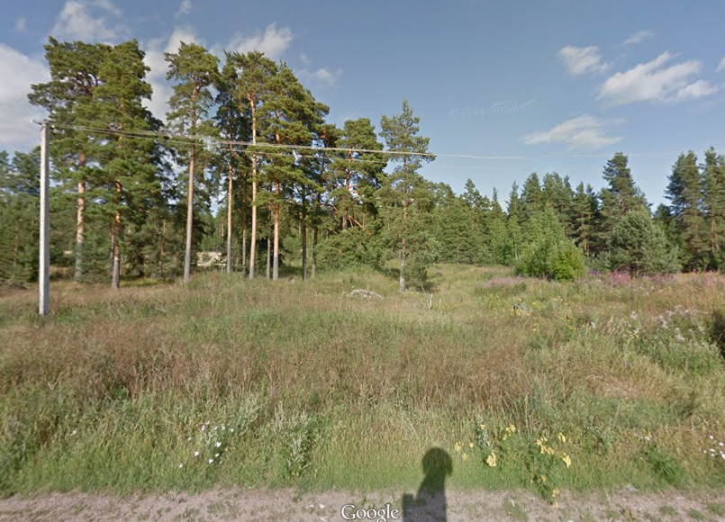

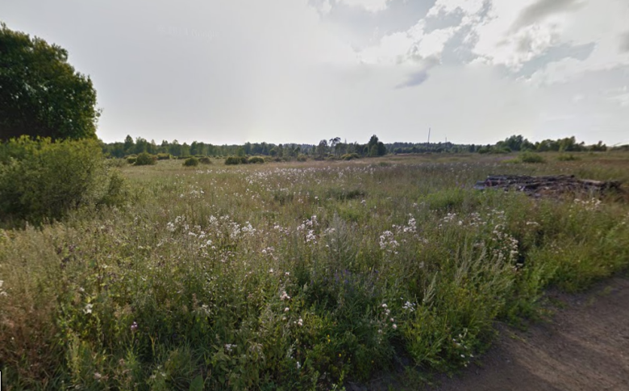
Продаются два земельных участка сельскохозяйственного назначения рядом с поселком Кузьминское Выборгского района.
Участок площадью 6.46 га с назначением по документам под нежилое здание коровника .
И участок 0.135 га – под нежилое здание родильного отделения.
План участков (5 лист)
в пос. Шлюз Гремячий 7 км
гора Лисиная
47:01:1122001:1192
0.135 га
Массив «Житково»
Ленинградская область Выборгский район
47:01:1122001:1214
6.46 га
Река Кузьминка
Земельный участок с кад. № 47:01:1122001:1192 под нежилое здание коровника
ЛЭП ВЛ 35 кВ «Мичуринская»
Земельный участок с кад. № 47:01:1122001:1214 под нежилое здание родильного отделения
Кузьминское
Брусничное шоссе

Slide 7
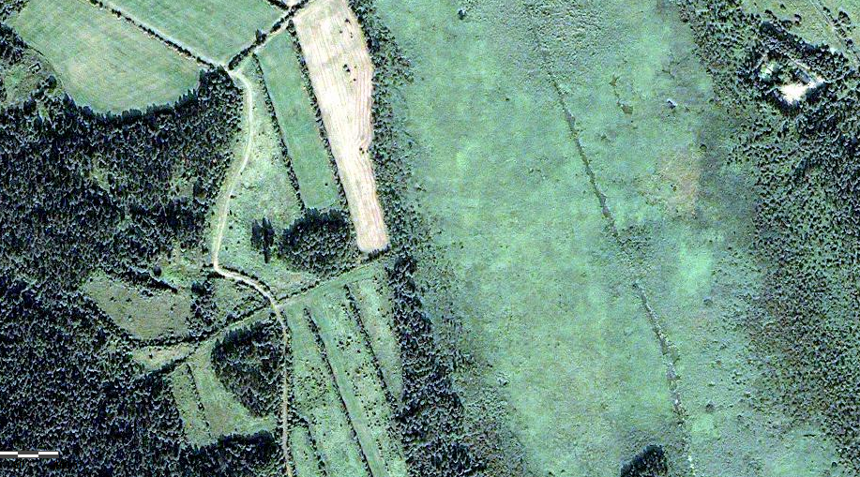
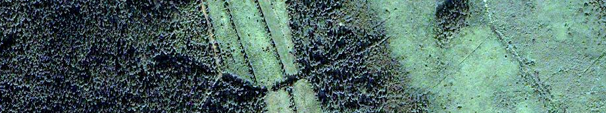
План участков (6 лист)
Житково
урочище Рогово
:1405 2.1374 га
ручей Илистый
:1406 2.1372 га
Массив «Житково»
Ленинградская область Выборгский район
:1407 2.1372 га
:408 2.0962 га
:1394 2.1372 га
Продаются участки с/х назначения, расположенные южнее поселка Житково, за поймой Илистого ручья, в урочище Рогово. Участки оснащены дренажными канавами. Ранее использовались под пашню. Вокруг лес. Проезд по полевой и лесной дорогам.

Slide 8
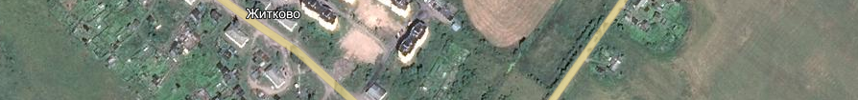
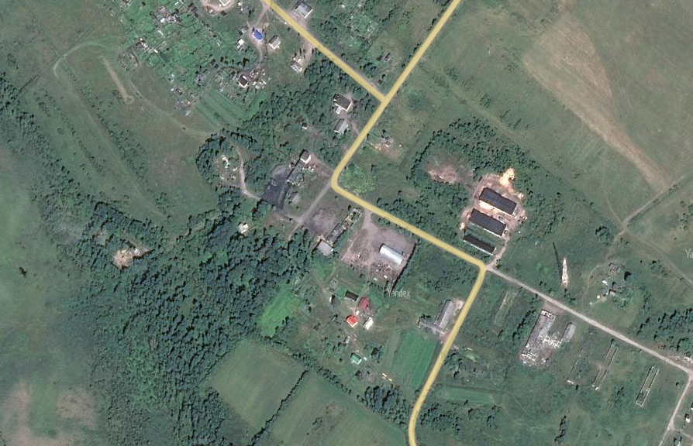
План участков (7 лист)
:1251 0.05 га
Житково
:1193 0.066 га
Массив «Житково»
Ленинградская область Выборгский район
:1191
0.7191 га
4.0271 га
0.6815 га
:1196 0.8774 га
47:01:1122001:1195
4.7086 га
Продажа земельных участков у посёлка Житково Выборгского района: 1) участок с кадастровым № 47:01:1122001:1251 под нежилое здание подсобного цеха , земли населенных пунктов 2)участок с кадастровым № 47:01:1122001:1193 под нежилое здание конторы с мансардой , земли населенных пунктов 3) 2 участка под одним кадастровым № 47:01:1122001:1195 под нежилое здание склада №1, машинного двора с мастерской, эстакадой. 4) участок с кадастровым №47:01:1122001:1191 под нежилое здание нефтебазы 5)участок с кадастровым № 47:01:1122001:1196 под нежилое здание ангара №1 Есть фотографии участков (смотреть следующую страницу)

Slide 9
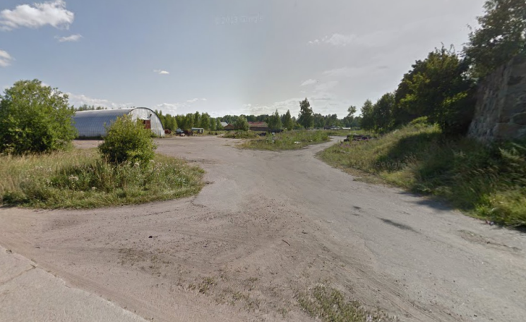
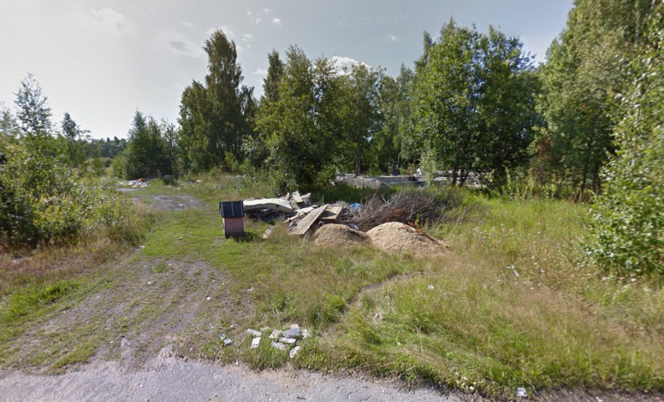
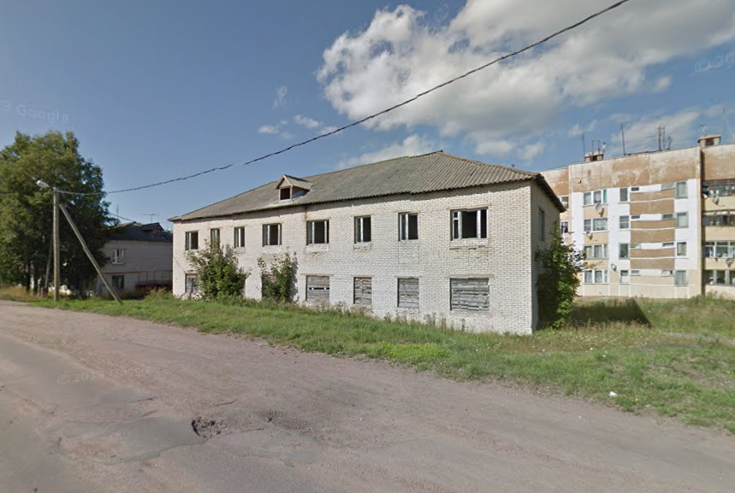
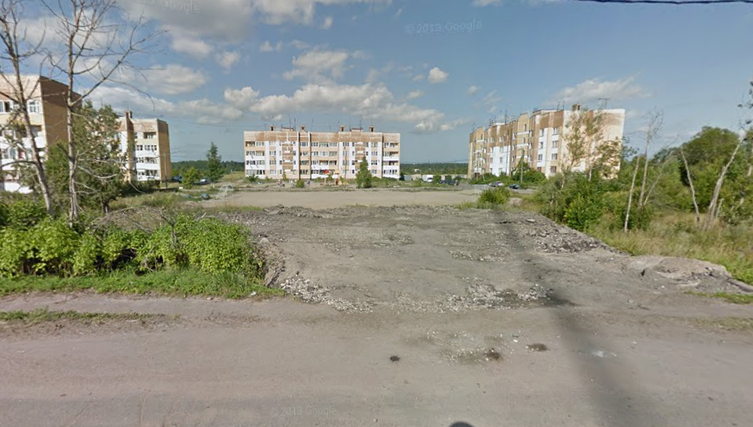
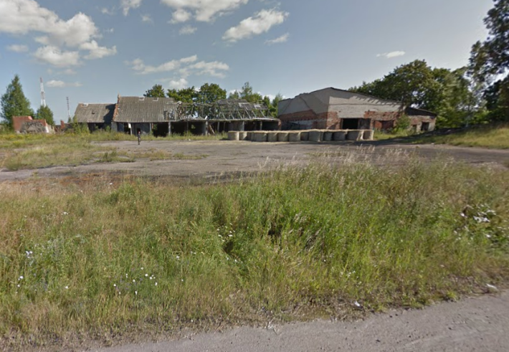
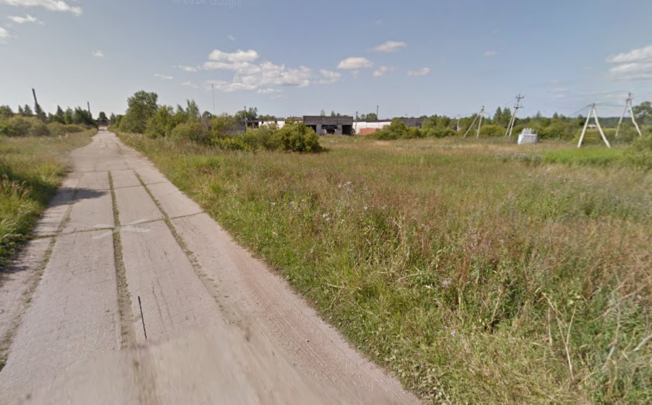
ФОТОГРАФИИ УЧАСТКОВ В ЖИТКОВО (к фотоплану №7)
Массив «Житково»
Участок с кадастровым № 47:01:1122001:1196 под нежилое здание ангара №1
Участок с кадастровым № 47:01:1122001:1191 под нежилое здание нефтебазы
Ленинградская область Выборгский район
Участок с кадастровым № 47:01:1122001:1251 под нежилое здание подсобного цеха
Участок с кадастровым № 47:01:1122001:1193 под нежилое здание конторы с мансардой
2 участка под одним кадастровым № 47:01:1122001:1195 под нежилое здание склада №1, машинного двора с мастерской, эстакадой

Slide 10
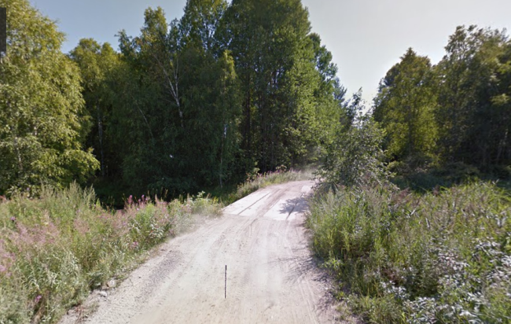
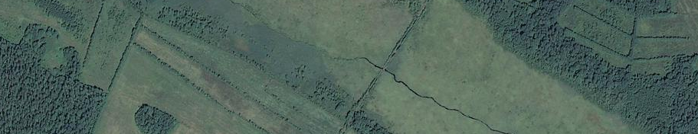
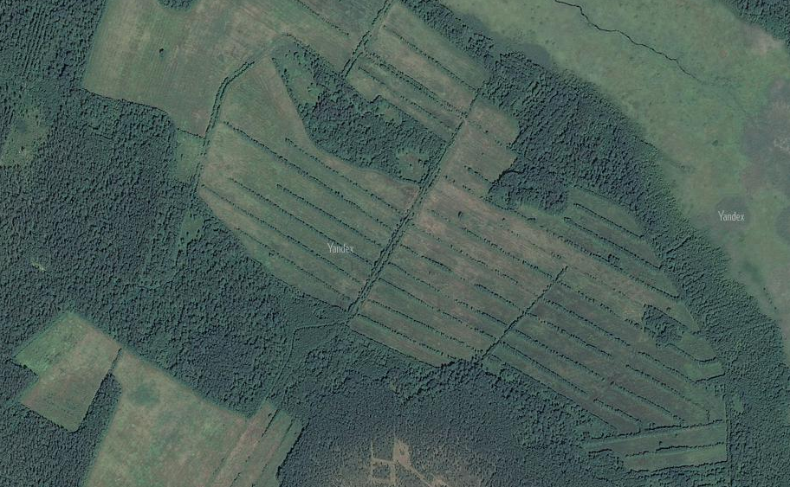
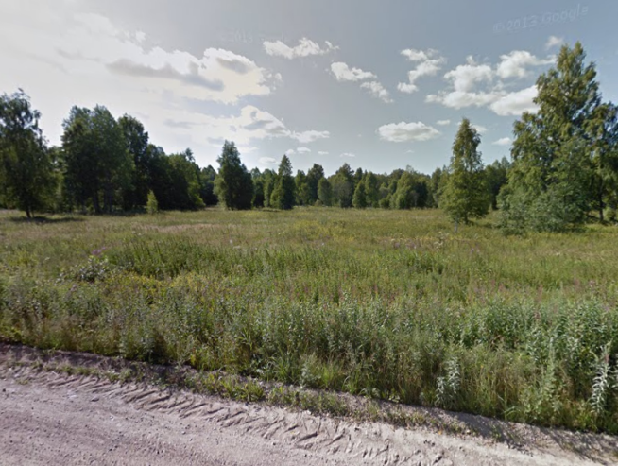
Продаются участки с/х назначения, расположенные южнее поселка Житково, за поймой Илистого ручья, в урочище Кузьминское и урочище Верхнее. Ранее земля использовалась под пашню, есть дренажные канавы. Вокруг лес. Проезд по полевой и лесной дорогам.
в пос. Кузьминское 120 м
План участков (8 лист)
Переправа через ручей Илистый
урочище Мокрый Луг
Массив «Житково»
:1427 5.45 га
:1411 5.4501 га
Ленинградская область Выборгский район
ручей Илистый
:1414 5.45 га
:1413 5.4499 га
Урочище Кузьминское
:1415 5.4499 га
:1415 5.4499 га
:1416 5.4501 га
:1419 5.4498 га
:1417 5.45 га
:1420 5.45 га
5.2295 га
:1421 5.4502 га
урочище Верхнее
Вид на участки
:1423 5.45 га
:1418 5.4499 га
:1422 5.45 га
:1424 5.45 га
0.2203 га
:1425 5.4499 га
:1426 5.45 га
Участок Чапаево
:1412 5.45 га

Slide 11
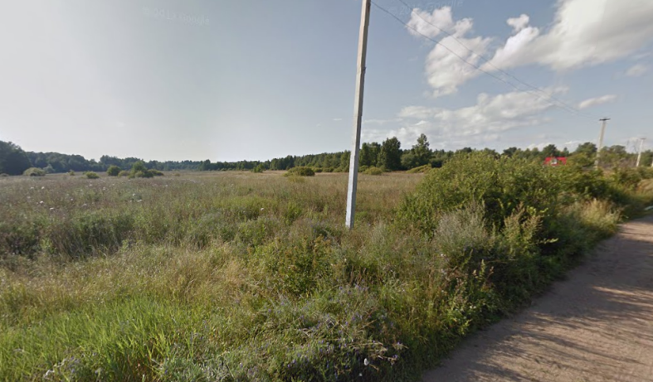
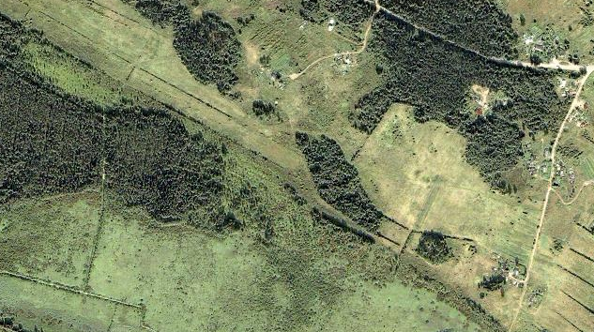
Ленинградская область Выборгский район
Вид на участок с кадастровым № 47:01:1122001:358
Предлагаются к покупке отличные земельные участки рядом с поселком Кузьминское. Участки расположены в экологически чистом районе, в стороне от пыльных дорог. Различная площадь и конфигуращия на любой выбор!
*Примечание: 3 земельных участка имеют единый кадастровый № 47:01:1122001:1501 и площадь 2.5637 га ( план ещё одного участка смотреть на стр. 4 )
План участков (9 лист)
Массив «Житково»
1.0408 га
А127
:1500 2.2244га
:1501* 2.5637га
0.5219га
47:01:1122001:358 1.9462 га
Кузьминское
руч. Илистый

Slide 12
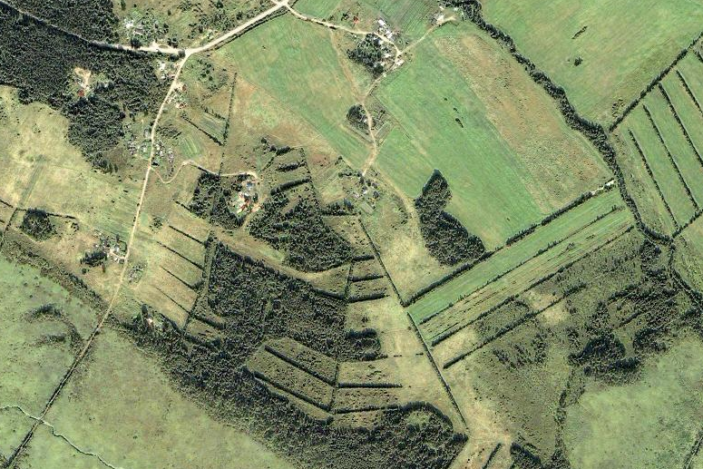
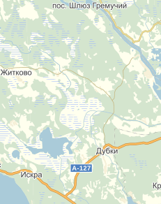
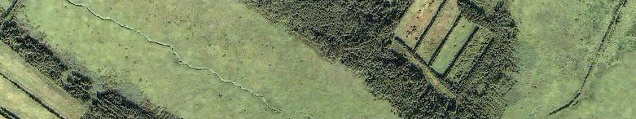
План участков (10 лист)
Примечание: участки с порядковыми №3 и №4 имеют единый кадастровый № 47:01:1122001:1525 и площадь 2.3757 га ** Примечание: участки с порядковыми №6 и №7 имеют единый кадастровый № 47:01:1122001:1529 и площадь 2.2978 га ***Примечание: участки с порядковыми №1 и №2 имеют единый кадастровый № 47:01:1122001:1482 и площадь 2.518 га
№ пп | Кадастровый № уч-ка | Площадь в Га
1 | 47:01:1122001:1482/1 | 0.8962***
2 | 47:01:1122001:1482/2 | 1.6217***
3 | 47:01:1122001:1525 | 14823*
4 | 47:01:1122001:1525 | 8934*
5 | 47:01:1122001:1527 | 2.2245
6 | 47:01:1122001:1528 | 2.2245
7 | 47:01:1122001:1545 | 2.2245
8 | 47:01:1122001:1529 | 18663**
9 | 47:01:1122001:1529 | 4315**
10 | 47:01:1122001:1530 | 2.2709
11 | 47:01:1122001:1531 | 2.2709
12 | 47:01:1122001:1534 | 2.0565
13 | 47:01:1122001:1533 | 2.2225
14 | 47:01:1122001:1535 | 2.0191
15 | 47:01:1122001:1532 | 2.2054
16 | 47:01:1122001:1536 | 1.9818
17 | 47:01:1122001:1537 | 1.9853
18 | 47:01:1122001:1538 | 2.0185
19 | 47:01:1122001:1539 | 2.0186
20 | 47:01:1122001:1540 | 2.1753
21 | 47:01:1122001:1541 | 2.0961
22 | 47:01:1122001:1542 | 2.0961
23 | 47:01:1122001:1543 | 2.0961
24 | 47:01:1122001:1544 | 2.0961
25 | 47:01:1122001:1526 | 2.0961
А127
Кузьминское
р. Кузьминка
3
2
4
5
6
Массив «Житково»
7
9
8
1
10
13
12
11
14
15
16
18
20
17
21
19
22
23
24
Кузьминское
руч. Илистый
25
Огромный выбор земельных участков площадью от 0.8 га до 2.6 га, сельскохозяйственного назначения, расположенные южнее поселка Кузьминское. Идеально подходят под пахотные работы, так как ровные участки обеспечены дренажными канавами.

Slide 13
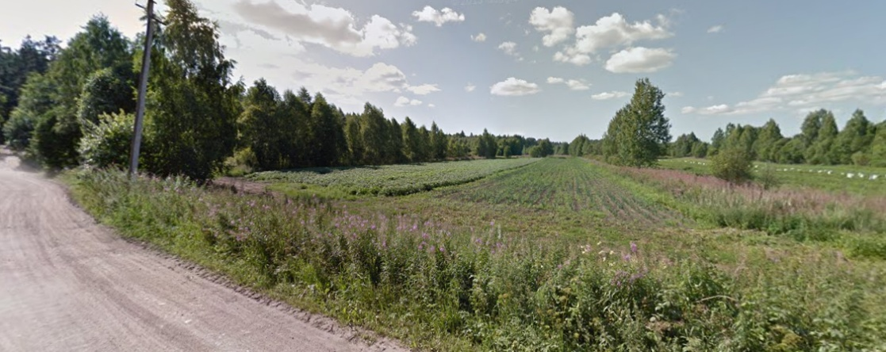
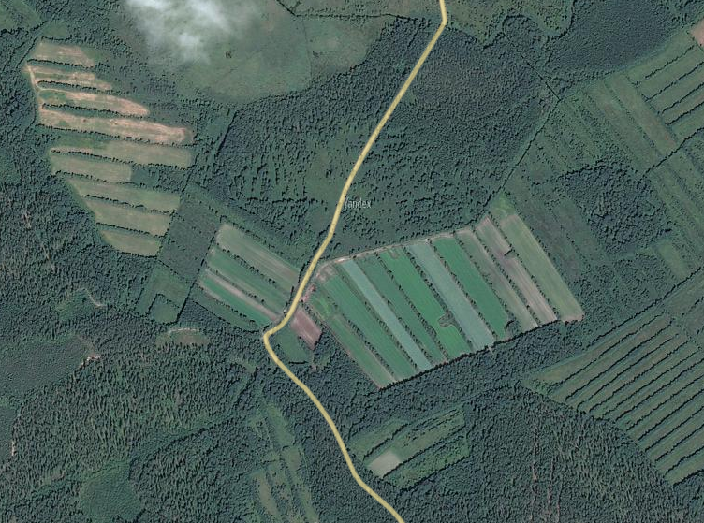
Вид на участки с дороги
План участков (11 лист)
47:01:1122001::1436* 0.7651 га
1.4355 га
:1236 2.4222 га
:1243 2.4222 га
:1228 2.4222 га
Массив «Житково»
в пос. Житково 1.3 км
:1233 2.4222
Ленинградская область Выборгский район
:1231 3.303
:1237 2.4222 га
:1232 2.4222
:1244
2.4222 га
:1235
3.303
:1238
3.303
:1229 2.4222
:1242
3.303 га
:1234 3.303
:1241 2.4222 га
:1239
3.303
1.3018 га
:1230 3.303 га
47:01:1122001:1231
2.7374 га
2.2595 га
47:01:1122001:1230
3.3701 га
:1240
3.5162 га
1.1105 га
в пос. Гранитное 3.3 км
Если Вы ищите земельный участок для с/х работы, под пашню, в экологически чистом месте -предлагаем большой выбор. Участки расположены в лесном массиве в 1. 3 км южнее поселка Житково. Даже есть дренажные канавы.
*Примечание: земельный выдел состоит из двух участков общей площадью 56851 кв.м и единым кадастровым № 47:01:1122001:1436. План второго участка смотреть на 2 странице.

Slide 14
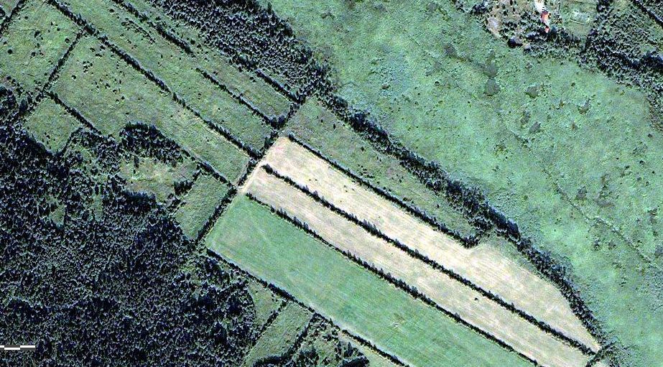
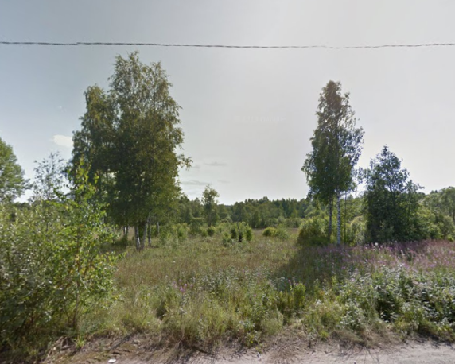
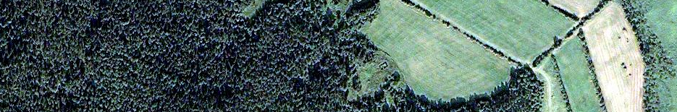
План участков (12 лист)
Житково
:1434 2.1475га
:1393 2.0962 га
:1408 2.0962га
:1395 2.0962 га
Массив «Житково»
:1396 2.0962 га
Ленинградская область Выборгский район
руч. Илистый
:1397 2.0962 га
:1398 2.096 га
:1401 2.0961 га
:1399 2.0962 га
Вид на участки
:1400 2.0961 га
:1402 2.0962 га
:1403 2.0962 га
:1404 2.1373 га
Продаются участки, с/х назначения, площадью 2 га, расположенные южнее поселка Кузьминское, за поймой Илистого ручья. Участки оснащены дренажными канавами. Ранее использовались под пашню. Вокруг лес. Проезд по полевой и лесной дорогам.

Slide 15
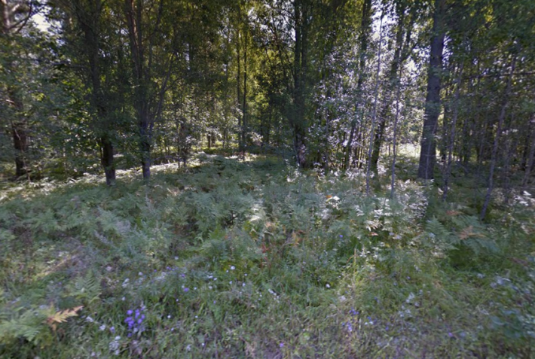
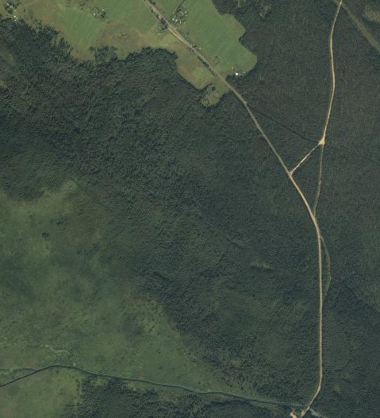
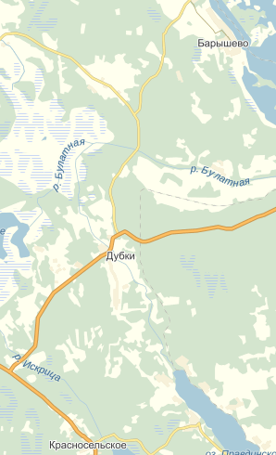
в пос. Кузьминское 6 км
в пос. Барышево 5.5 км
План участков (13 лист)
Зверево
Вид на участок с дороги
А127
Массив «Житково»
47:01:1122001:1200
49.1093 га
Зверево
участок
Папоротниково
Илистый ручей
А122
река Пчелинка
река Булатная
в д. Папоротниково - 3.8 км и автодорога А 122
Выборгское шоссе
Продается большой земельный участок площадью 49 га, расположенный в стороне от населенных пунктов и в 250 метрах от дороги ведущей в деревню Зверево Выборгского района. На участке растет хвойный лес.

